Slide 1
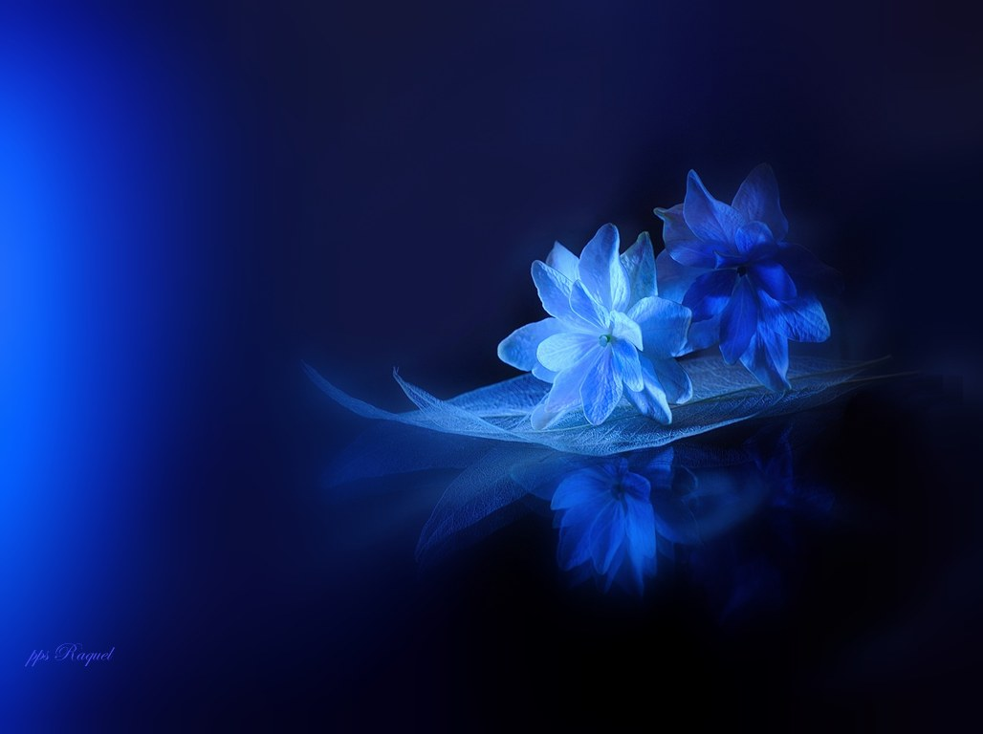






Esta es una creación de Raquel

Slide 2
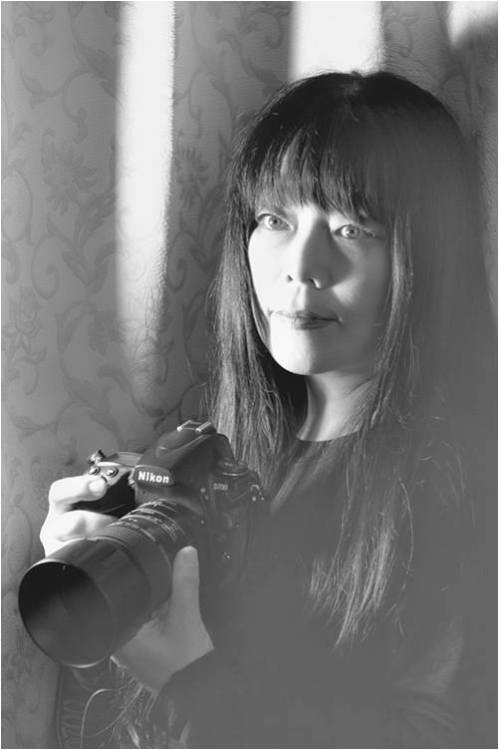
Lafugue Logos
Ella es una fotógrafa japonesa ,comenzó a tomar fotos en 1998. Empezó como fotógrafa independiente y diseñadora ,es una artista que expresa emociones a través de la fotografía- ella cree que las 'palabras' y las 'fotografías' tienen el mismo espíritu. Su trabajo realmente puede ser llamado "fusión de las fotos y la poesía." realiza macro fotografía debido a su perspectiva única. Su trabajo ha sido presentado en una novela ,y como fondo de pantalla para el uso móvil.
Esta fotógrafa tiene una perspectiva única con una influencia típicamente de la cultura japonesa.

Slide 3
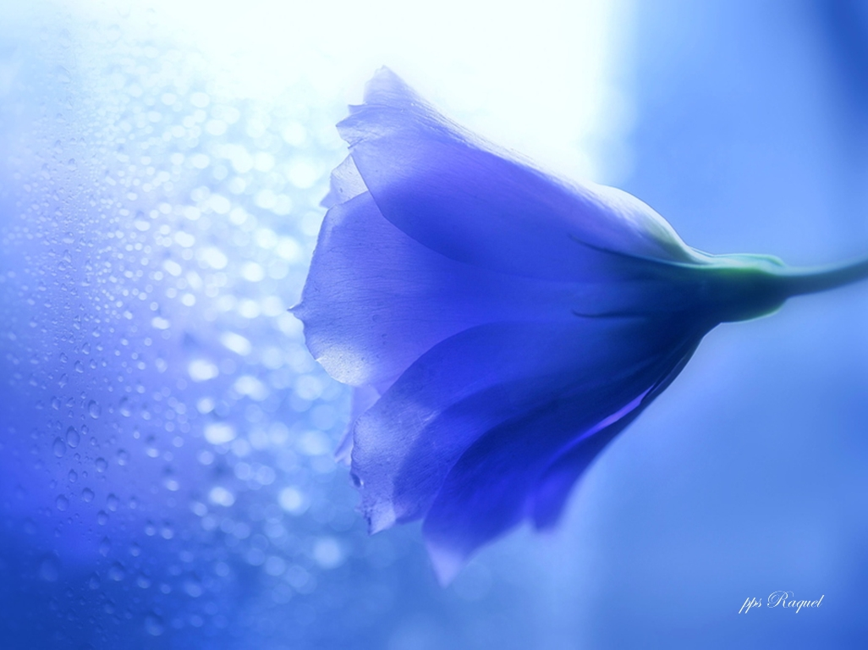

Slide 4
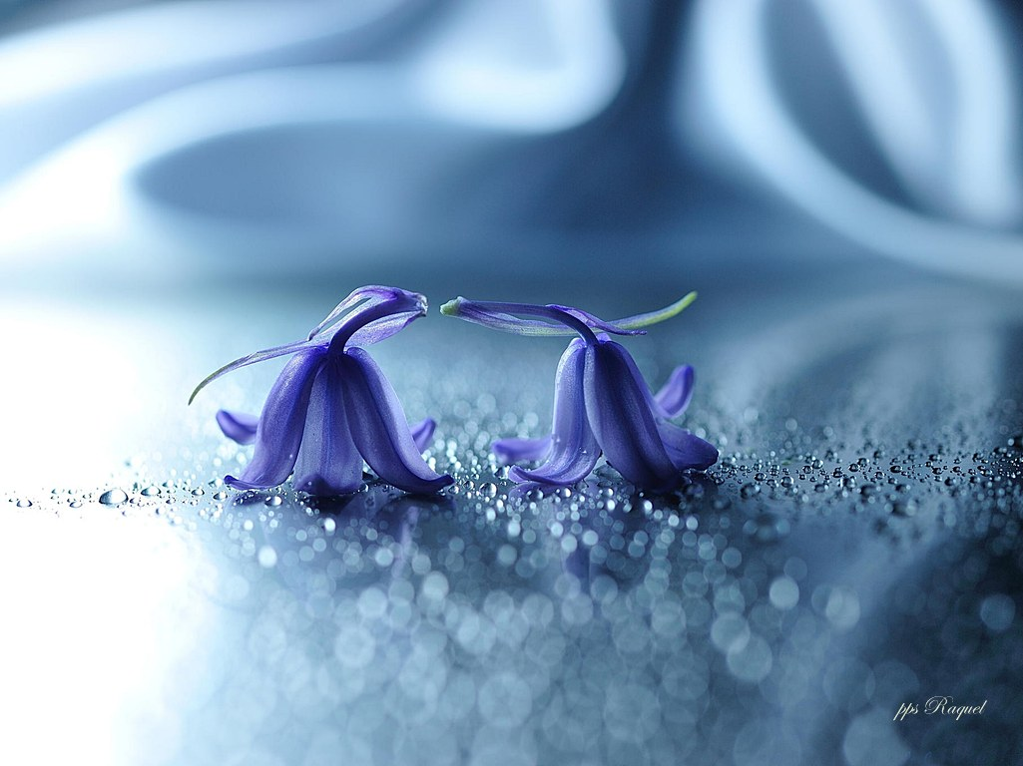

Slide 5
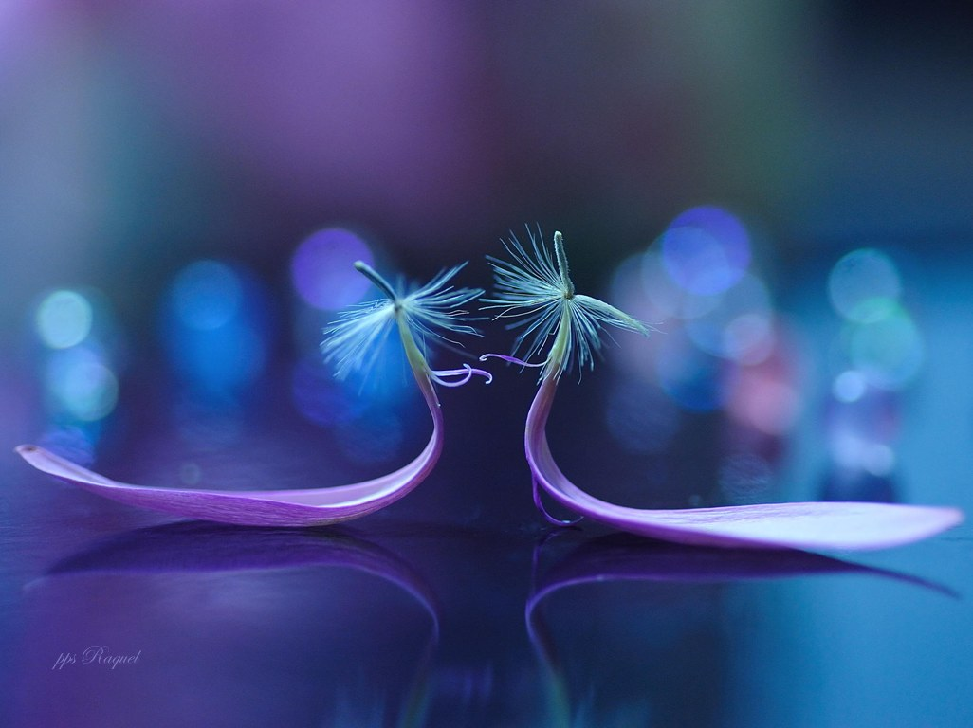

Slide 6
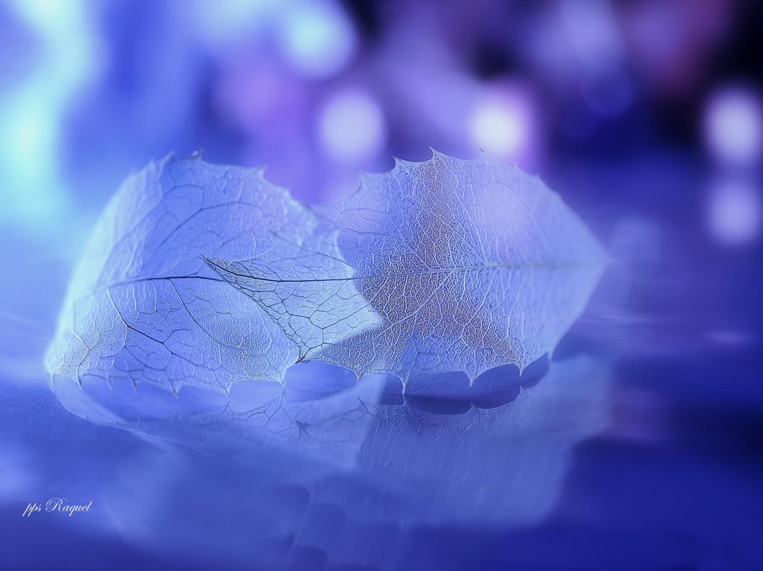

Slide 7
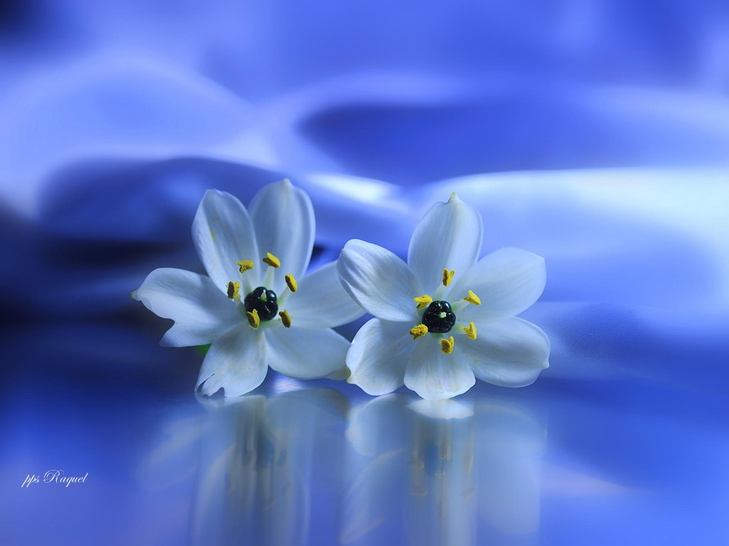

Slide 8
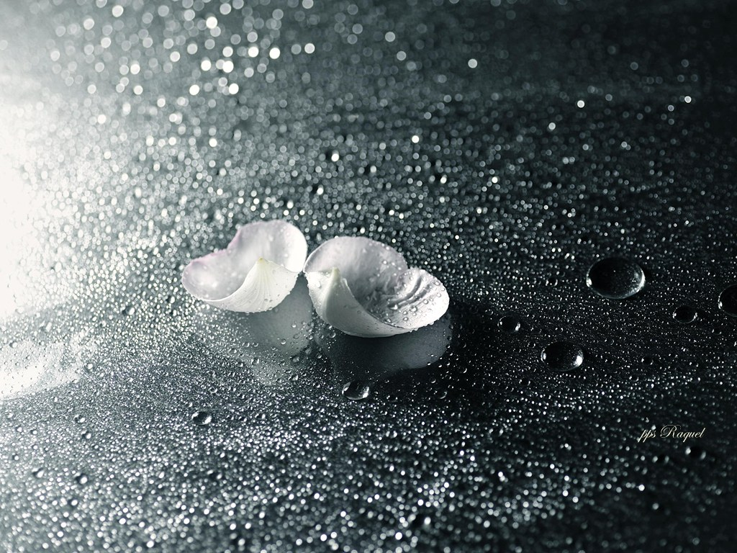

Slide 9
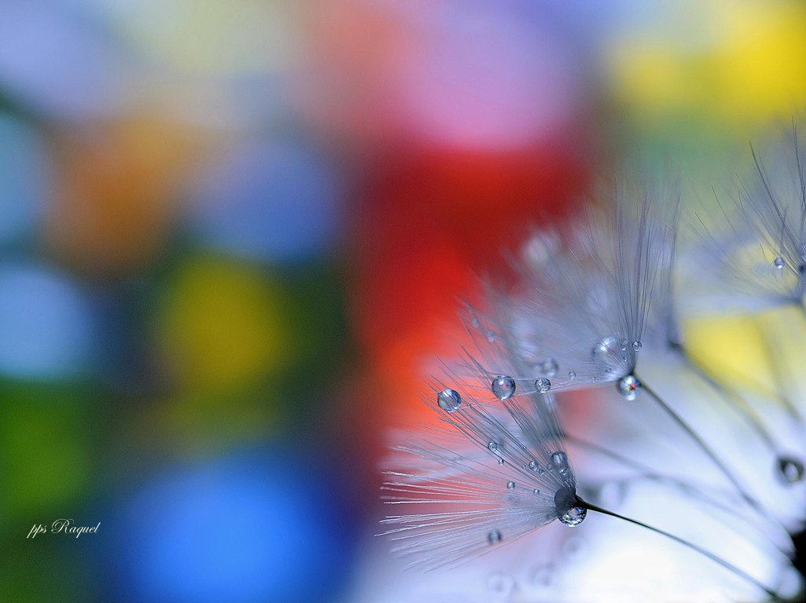

Slide 10
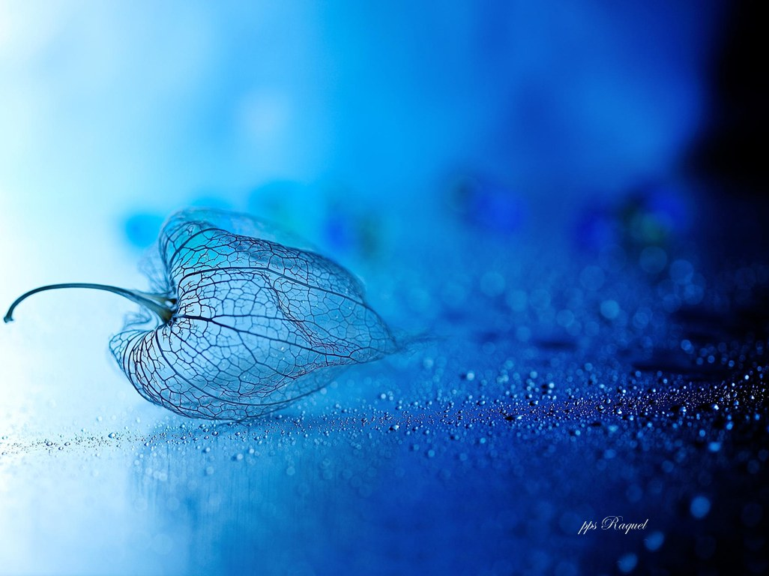

Slide 11
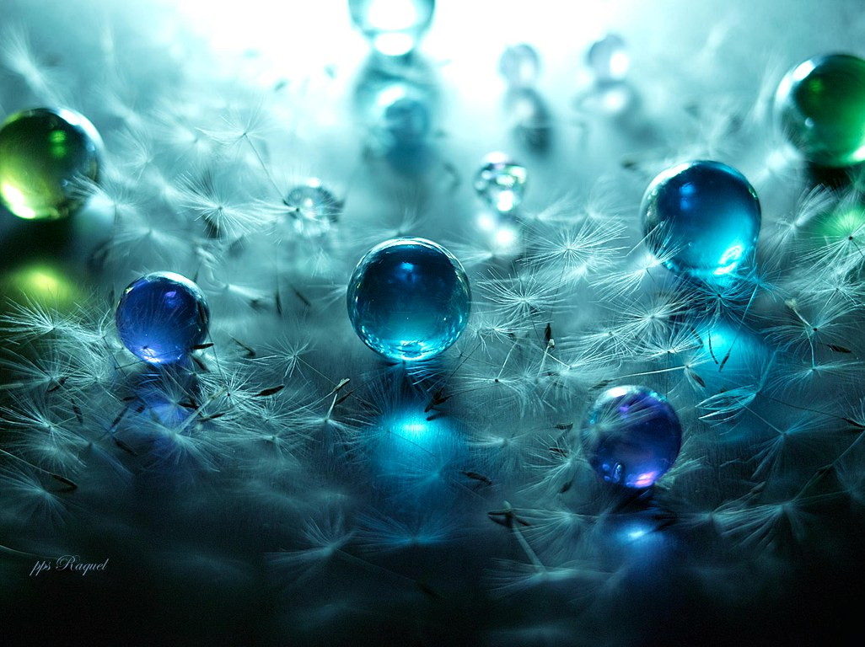

Slide 12


Slide 13
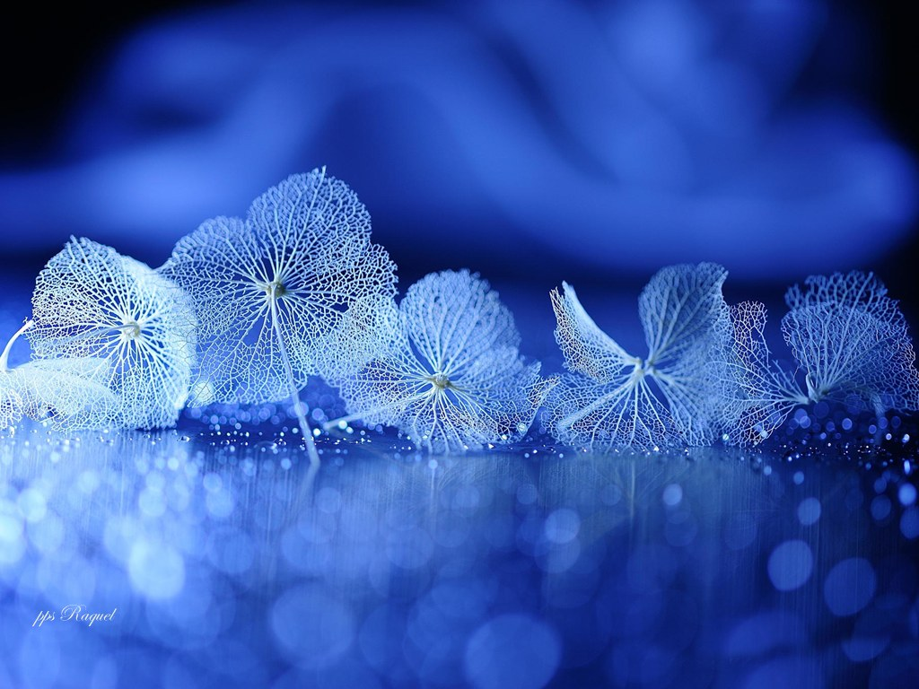

Slide 14
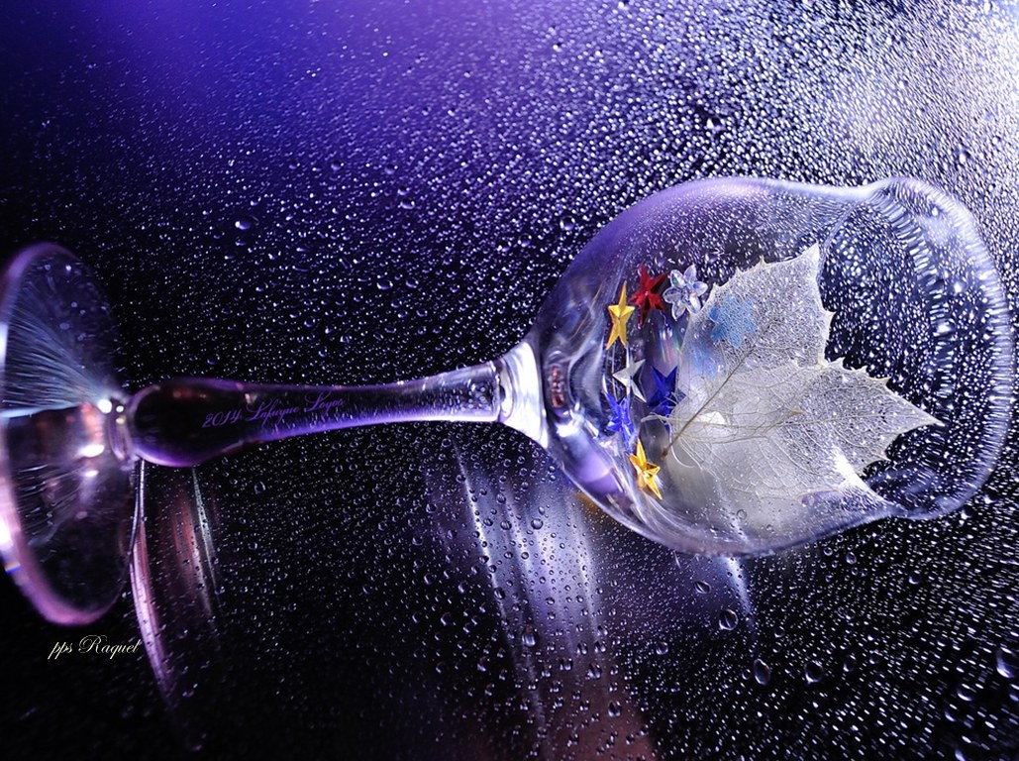

Slide 15
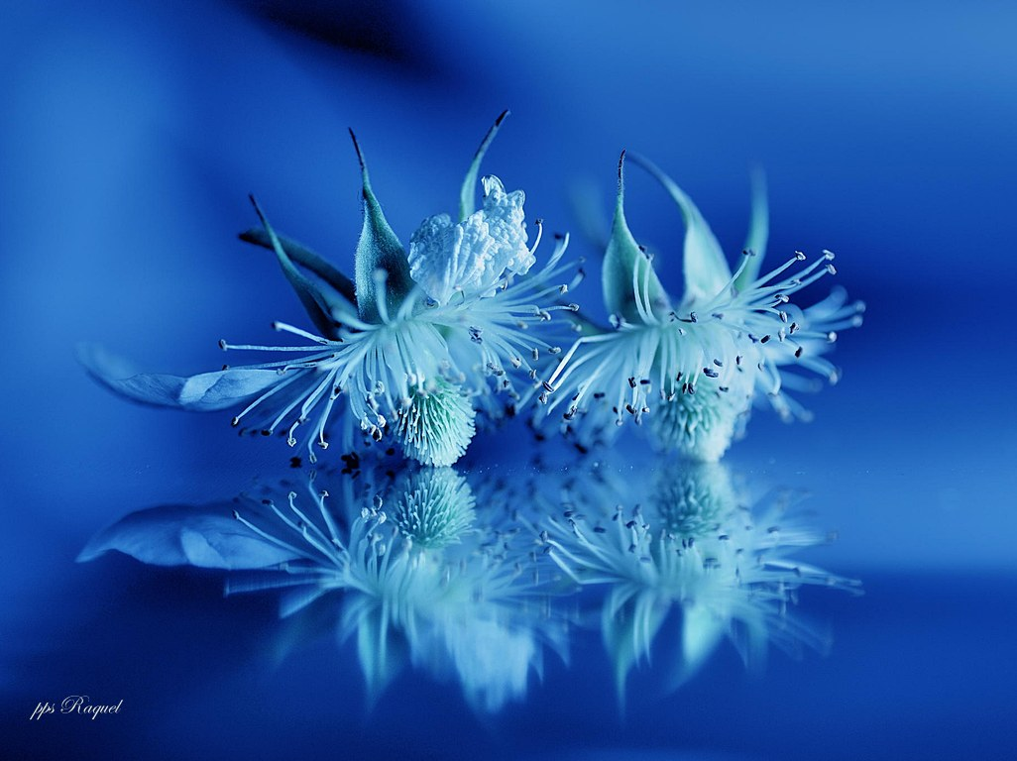

Slide 16
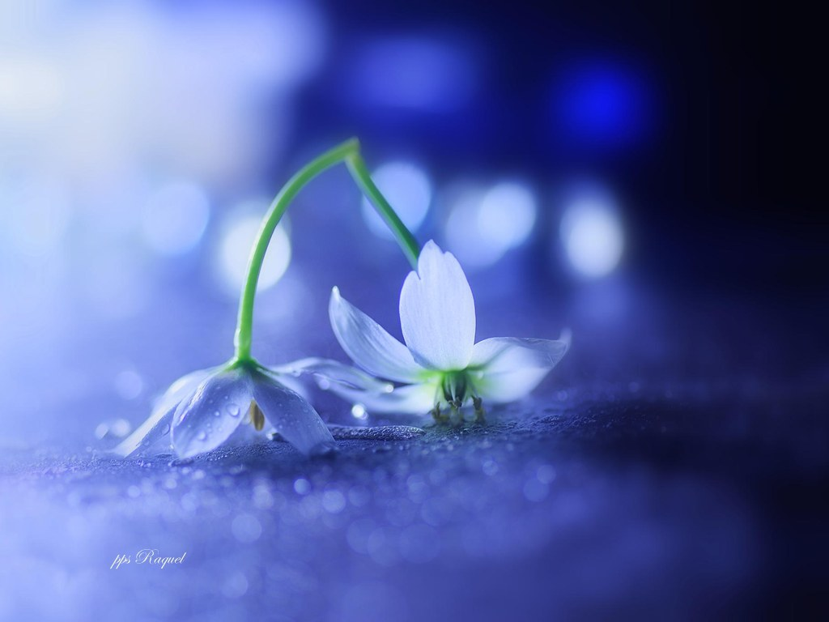

Slide 17
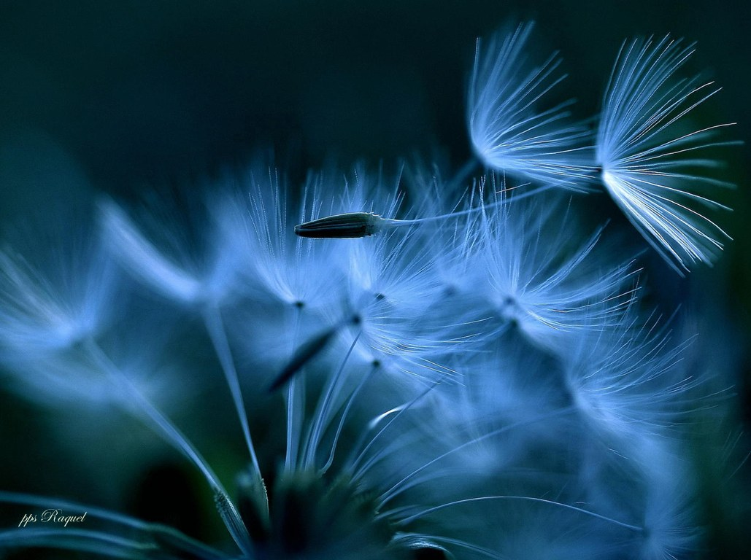

Slide 18
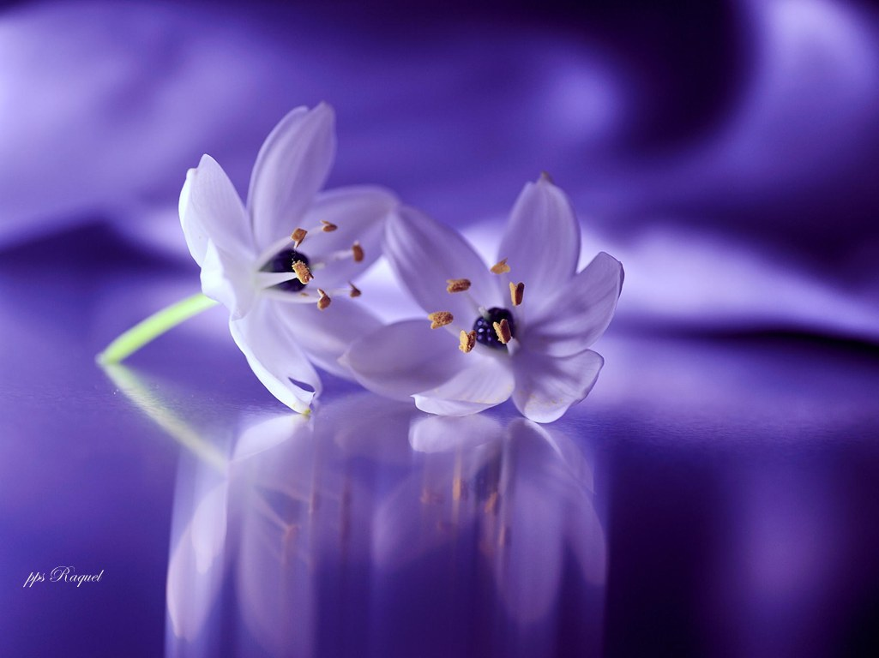

Slide 19
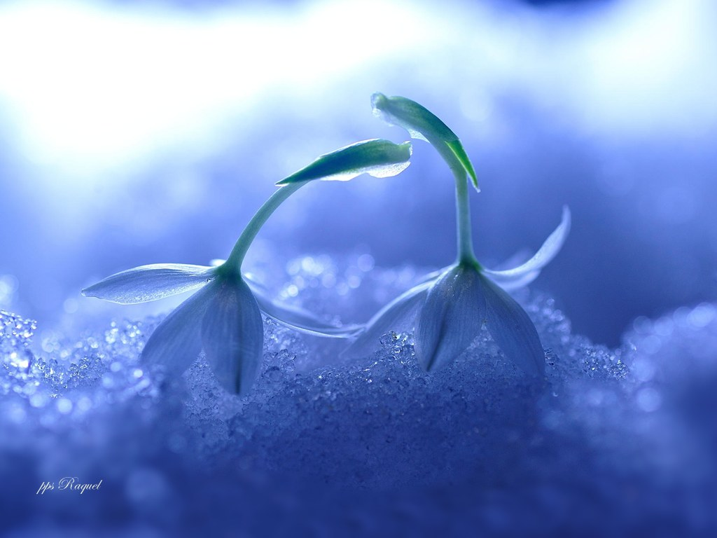

Slide 20
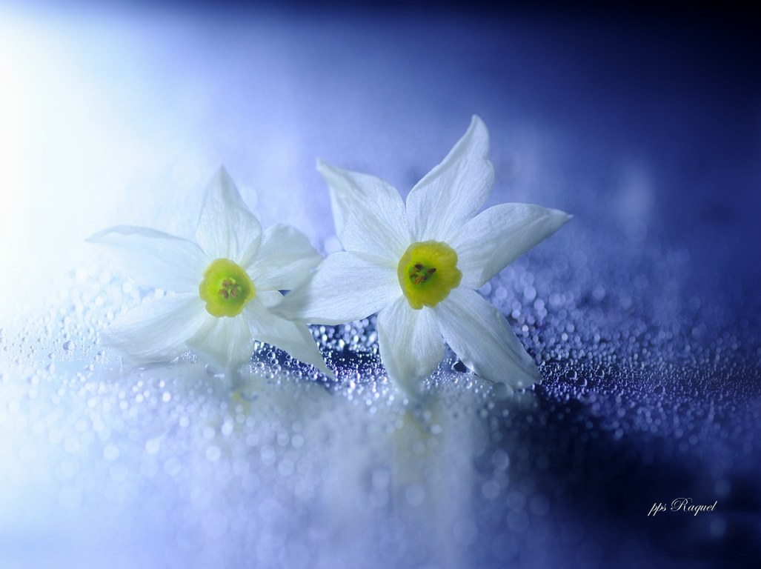

Slide 21
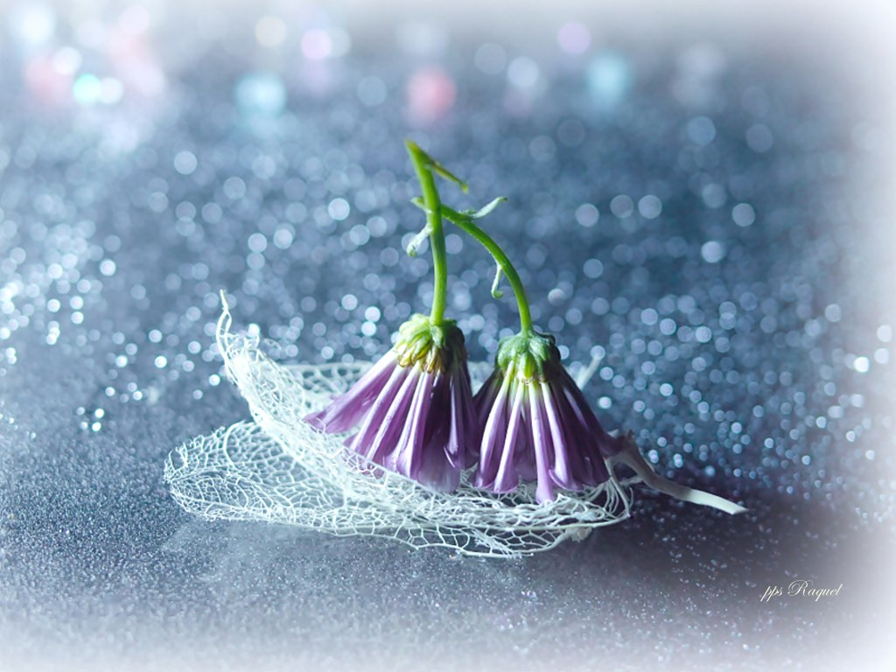

Slide 22
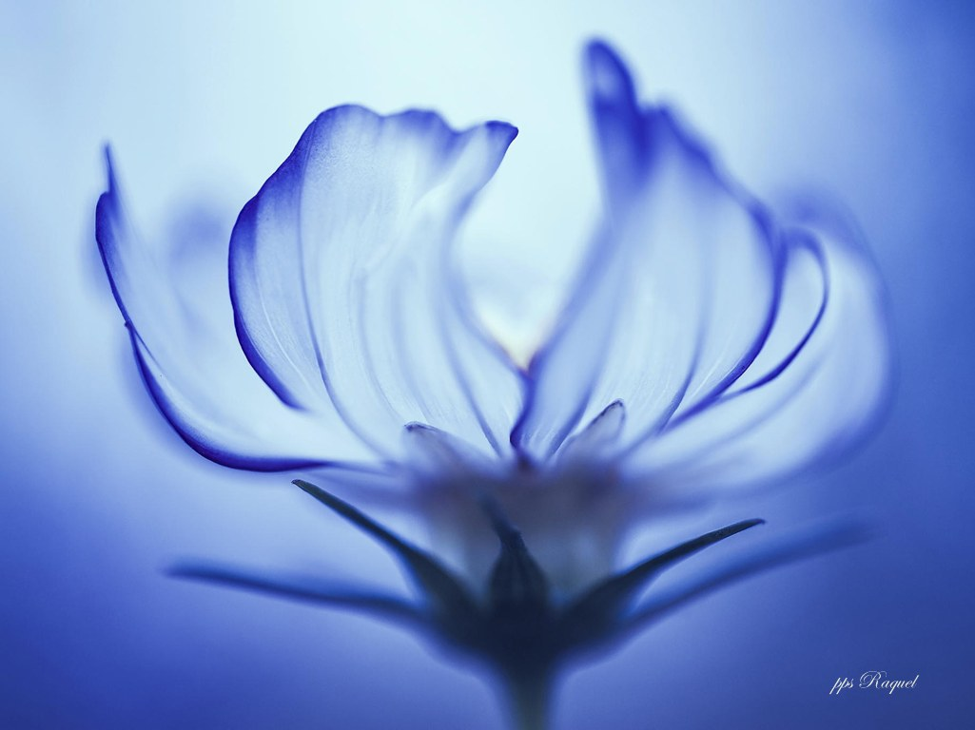

Slide 23
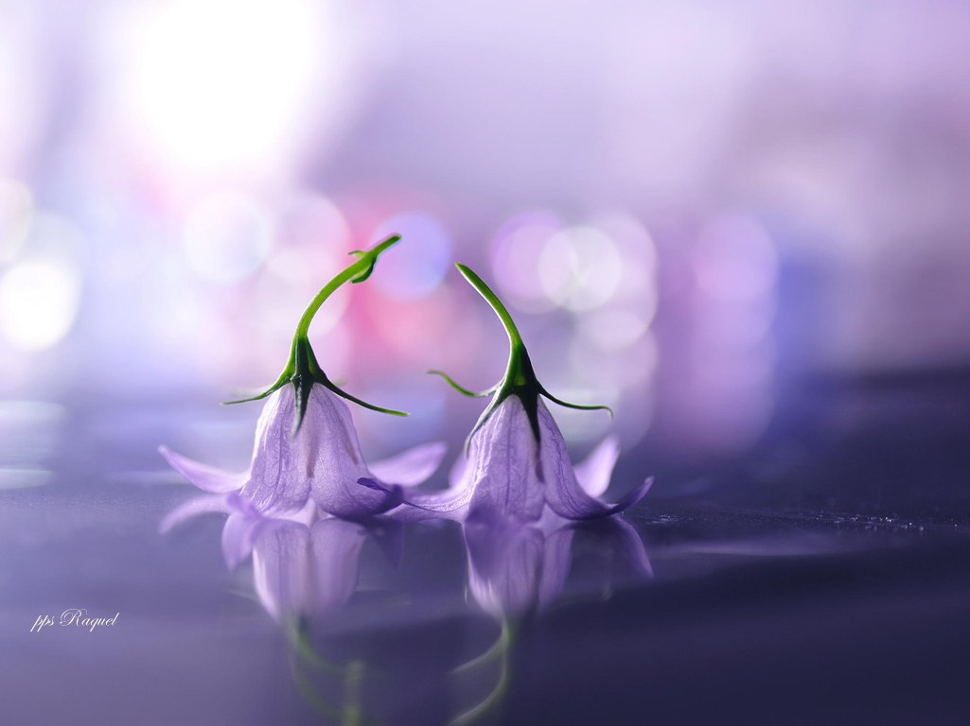

Slide 24
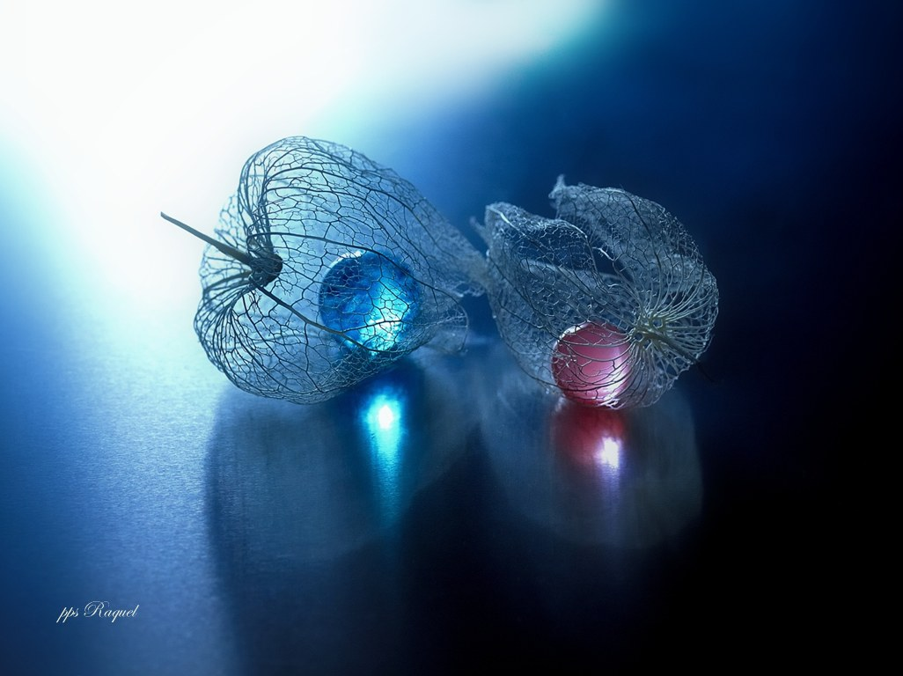

Slide 25
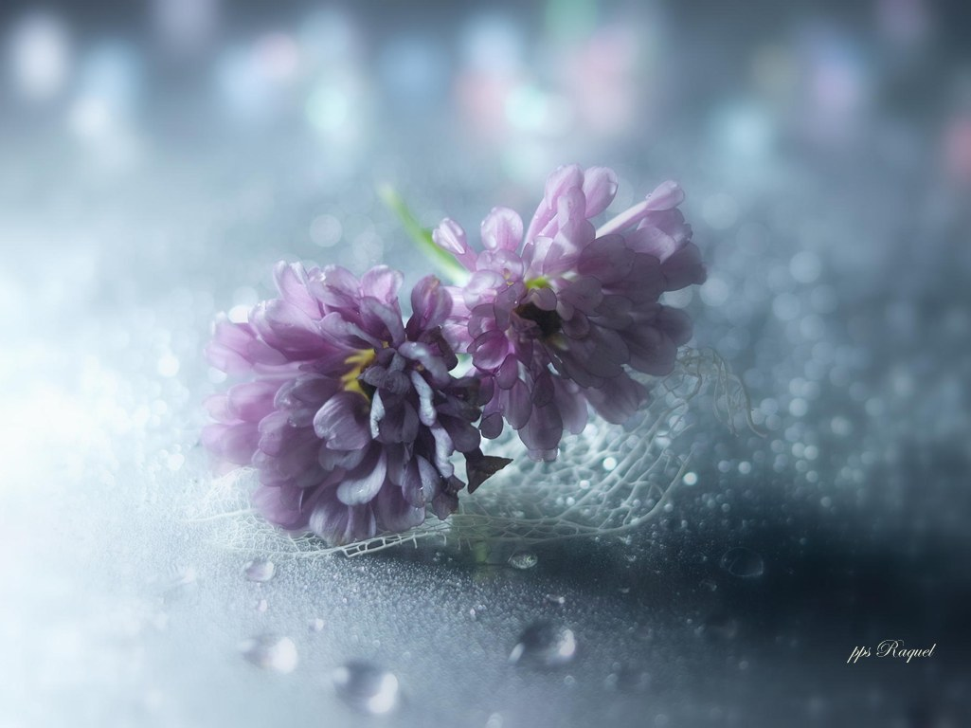

Slide 26
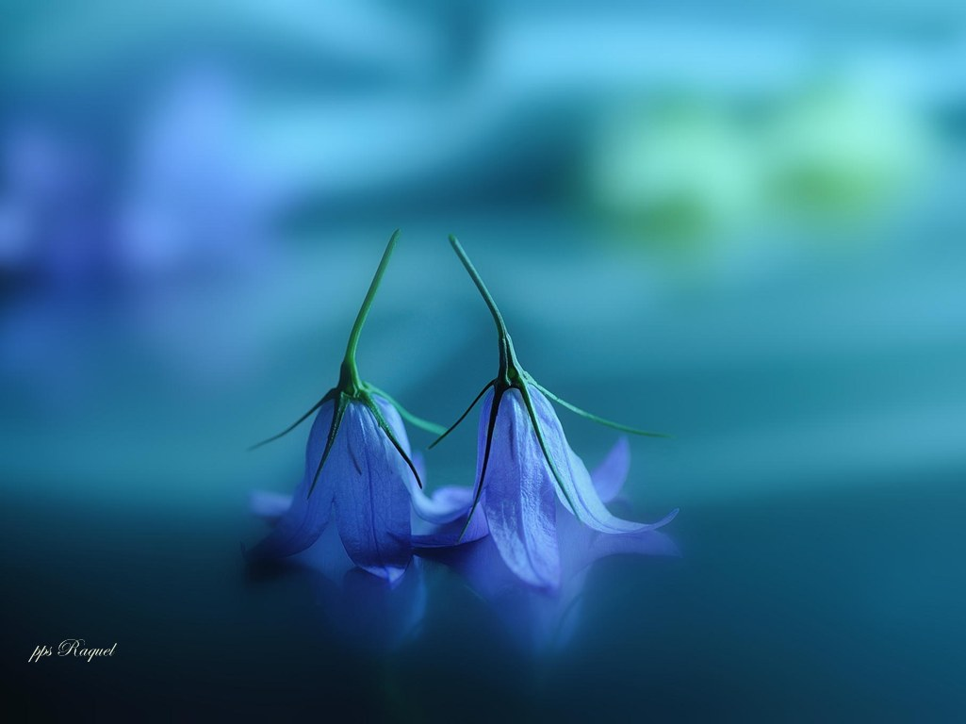

Slide 27
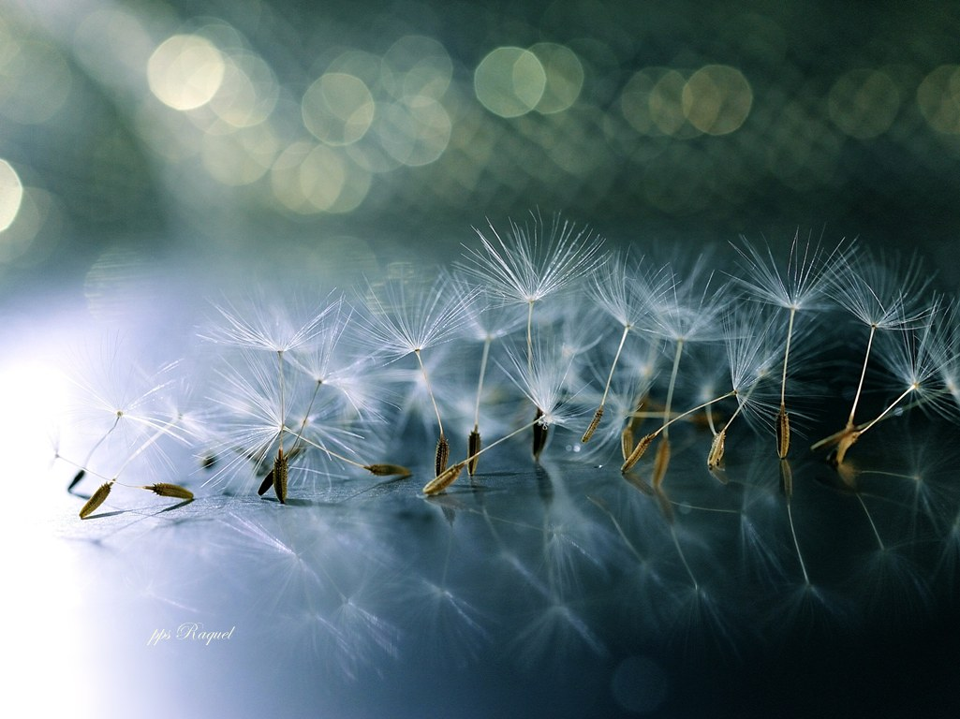

Slide 28
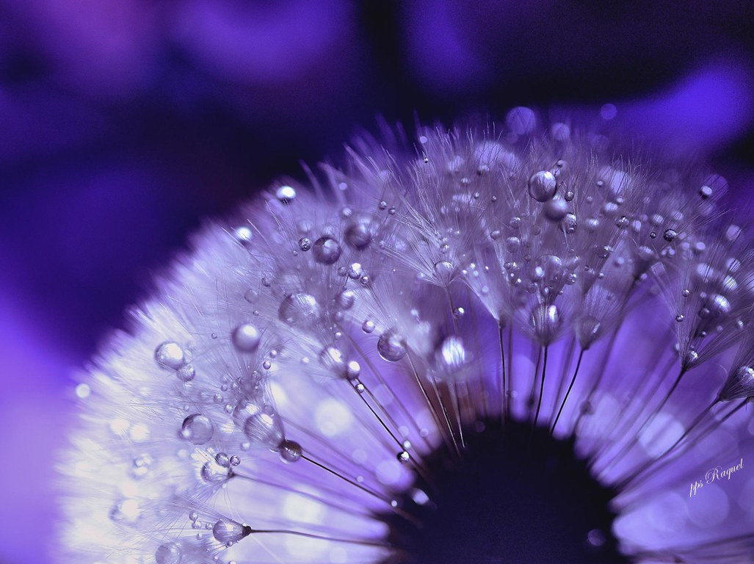

Slide 29
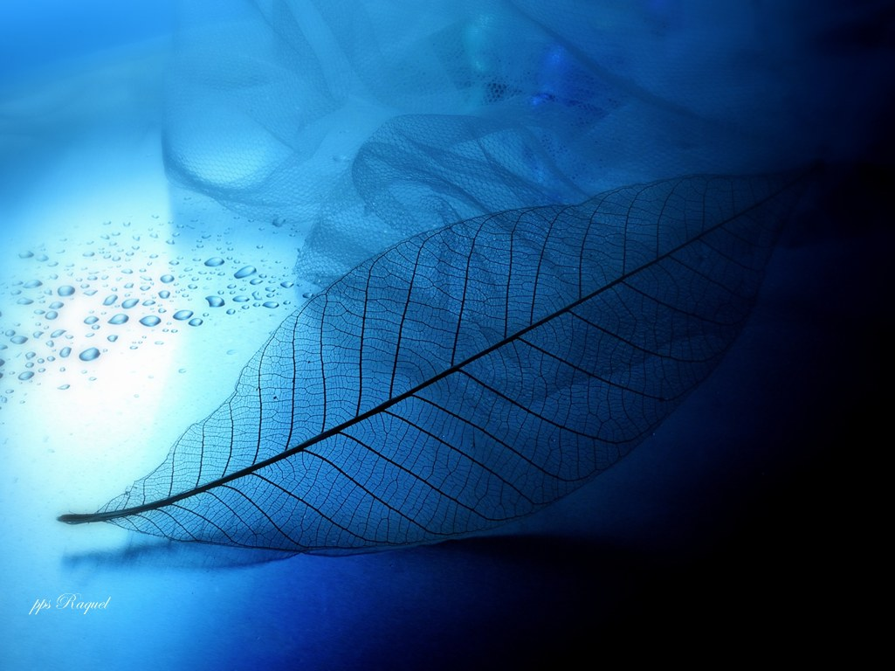

Slide 30
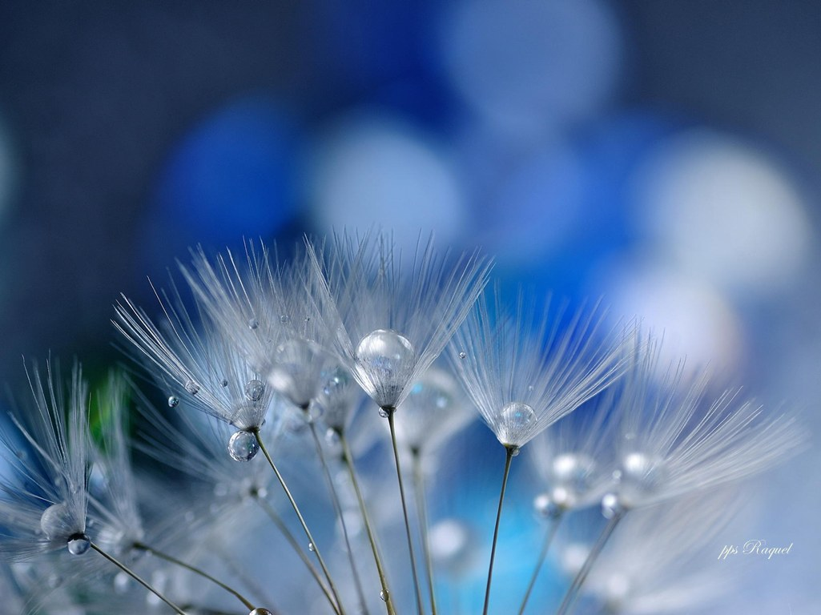

Slide 31
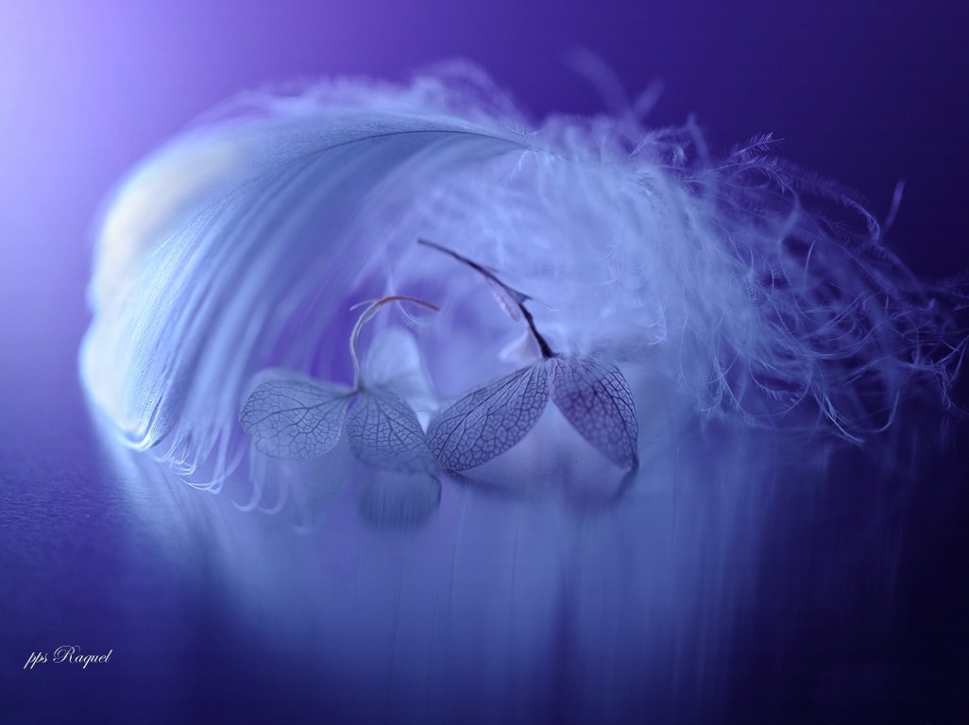

Slide 32
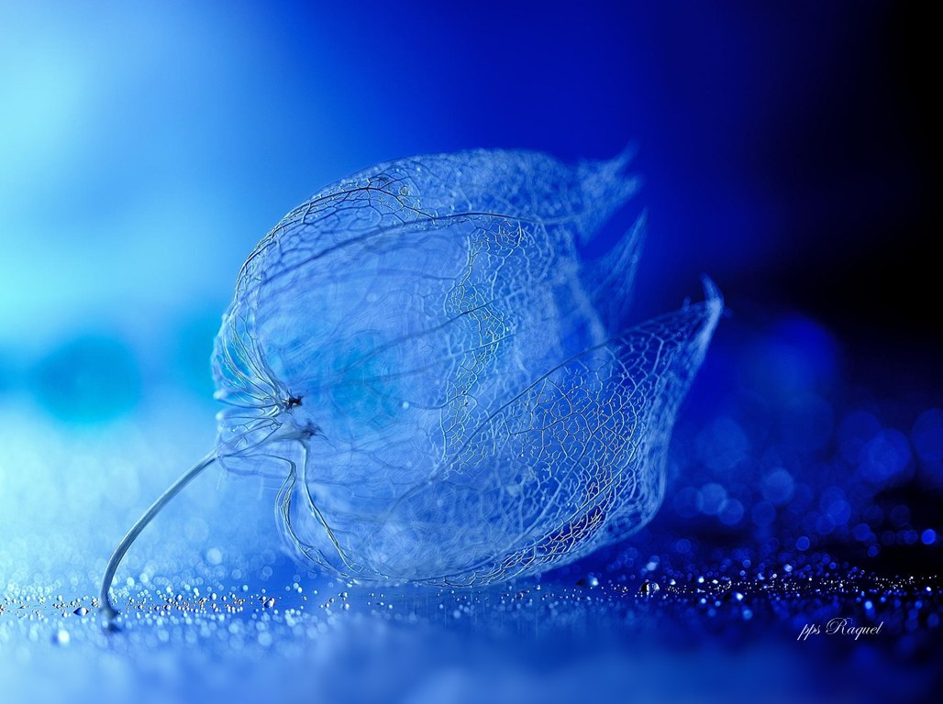

Slide 33
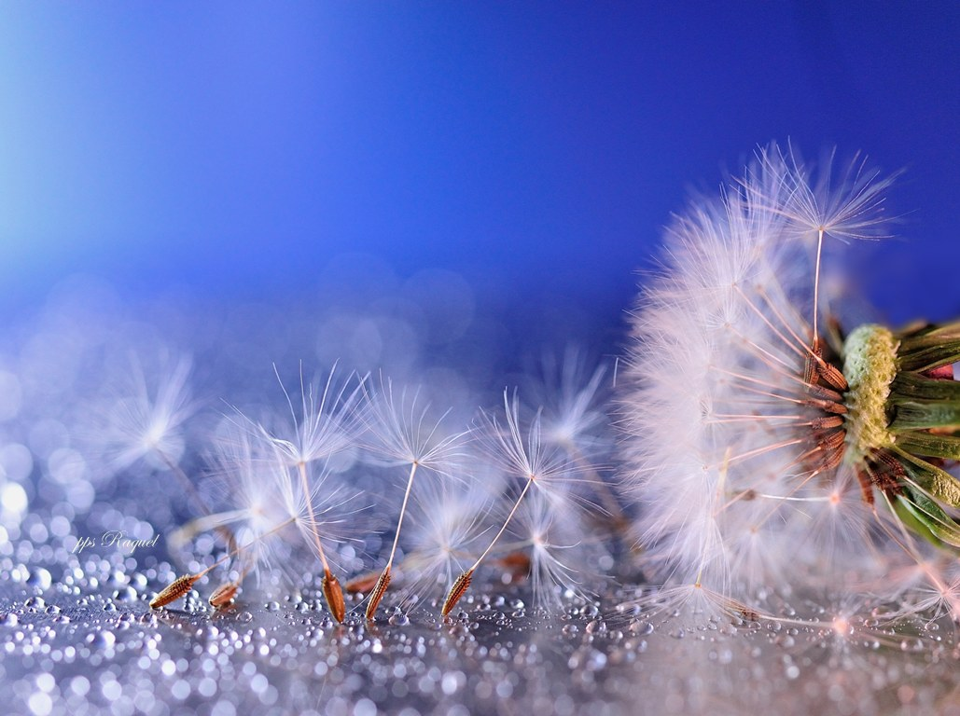

Slide 34
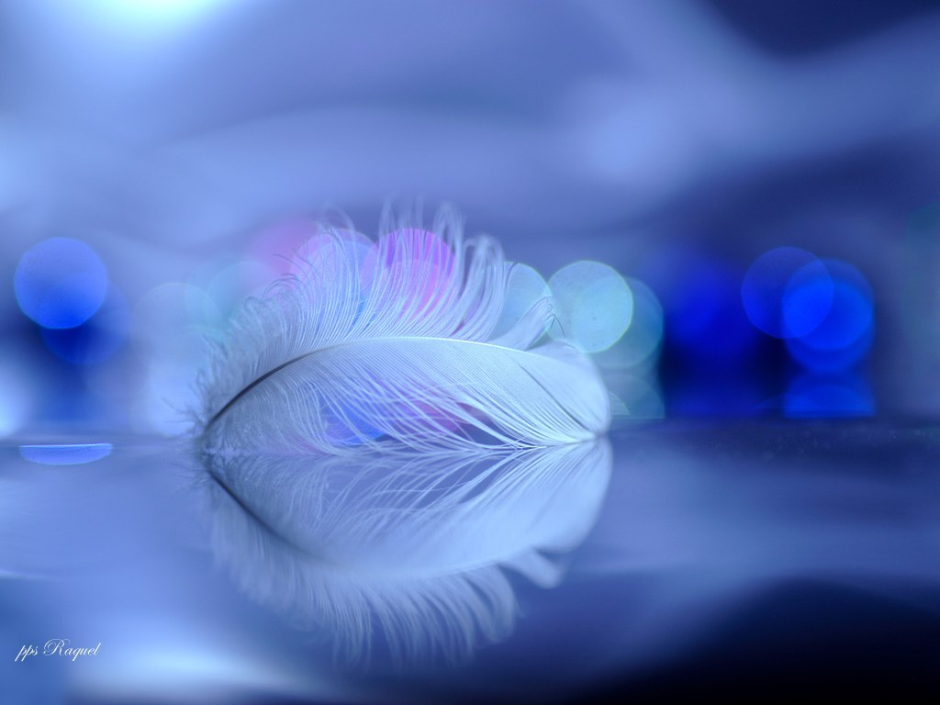

Slide 35
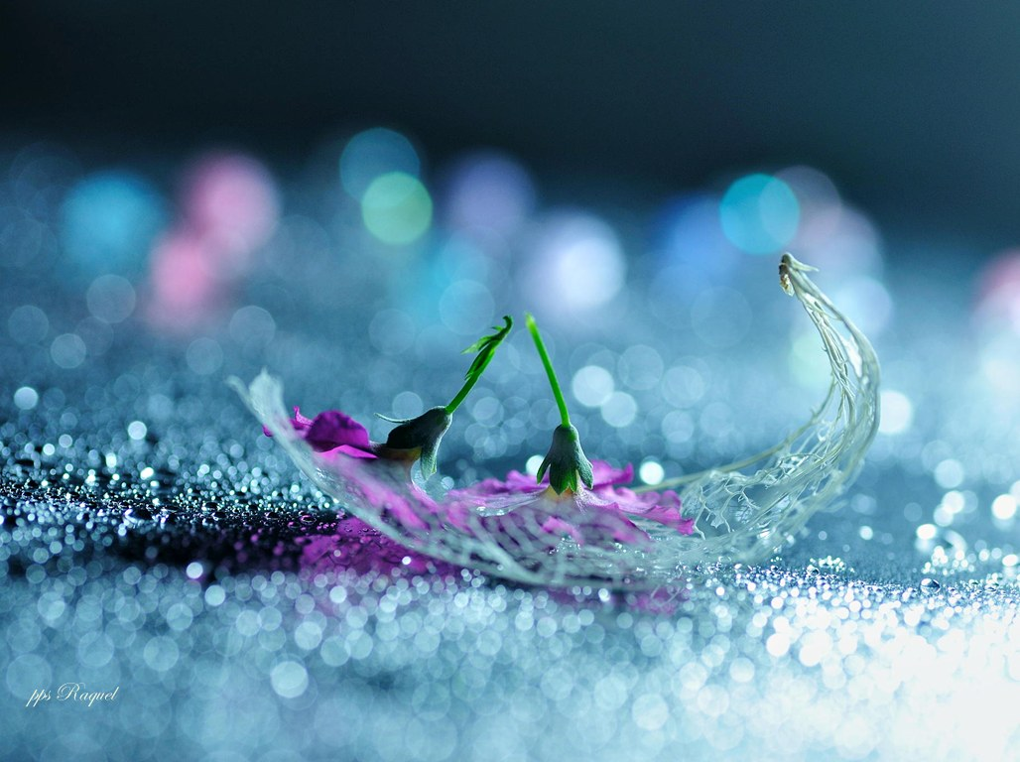

Slide 36
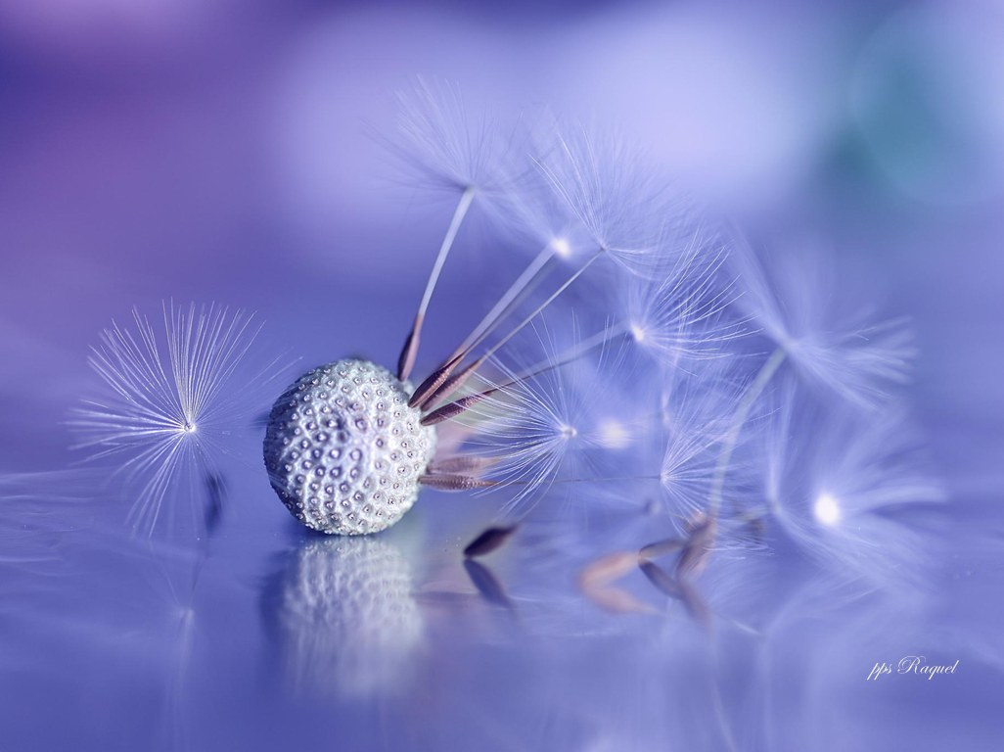

Slide 37


Slide 38
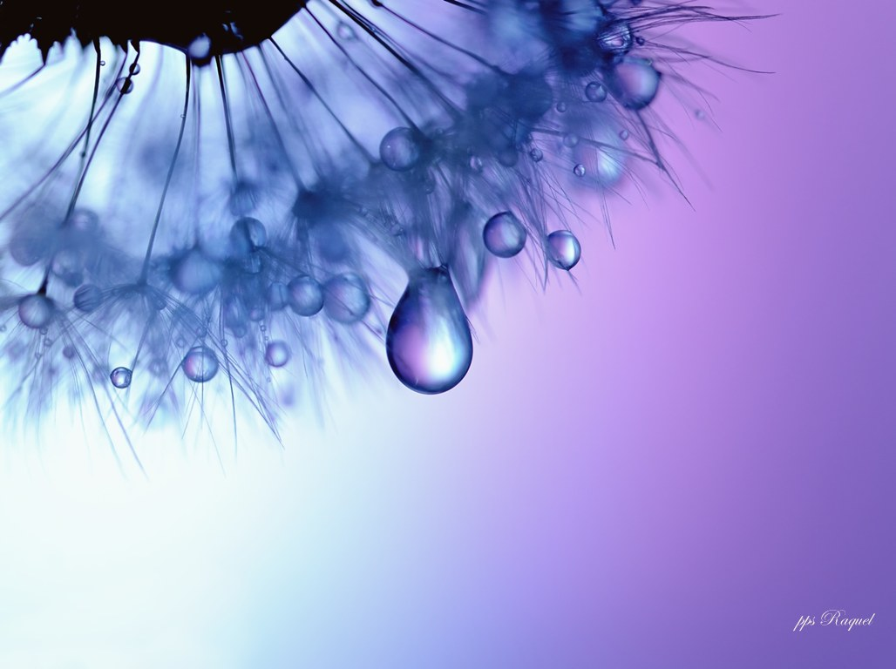

Slide 39
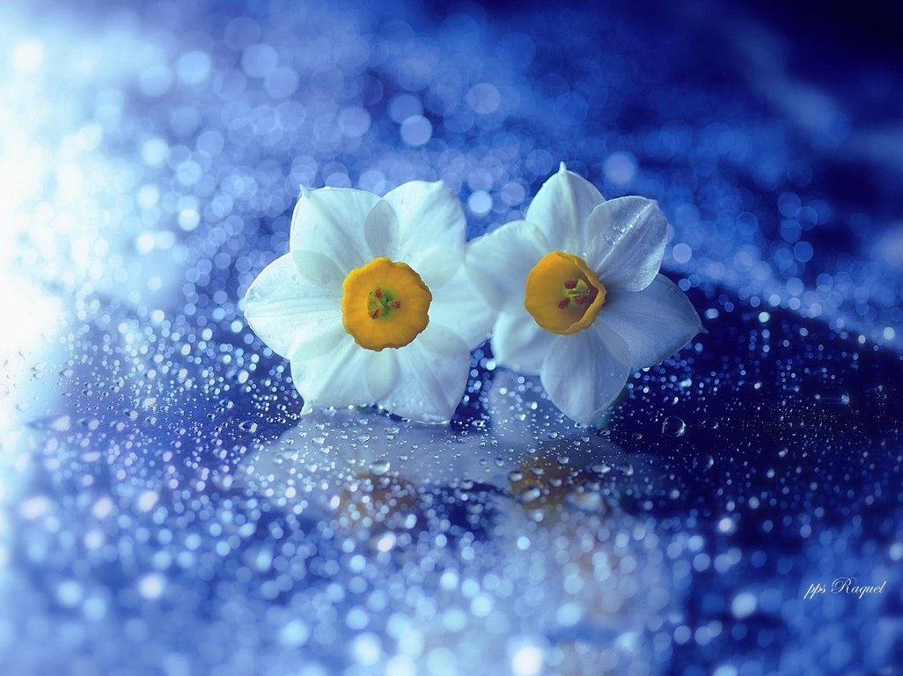

Slide 40
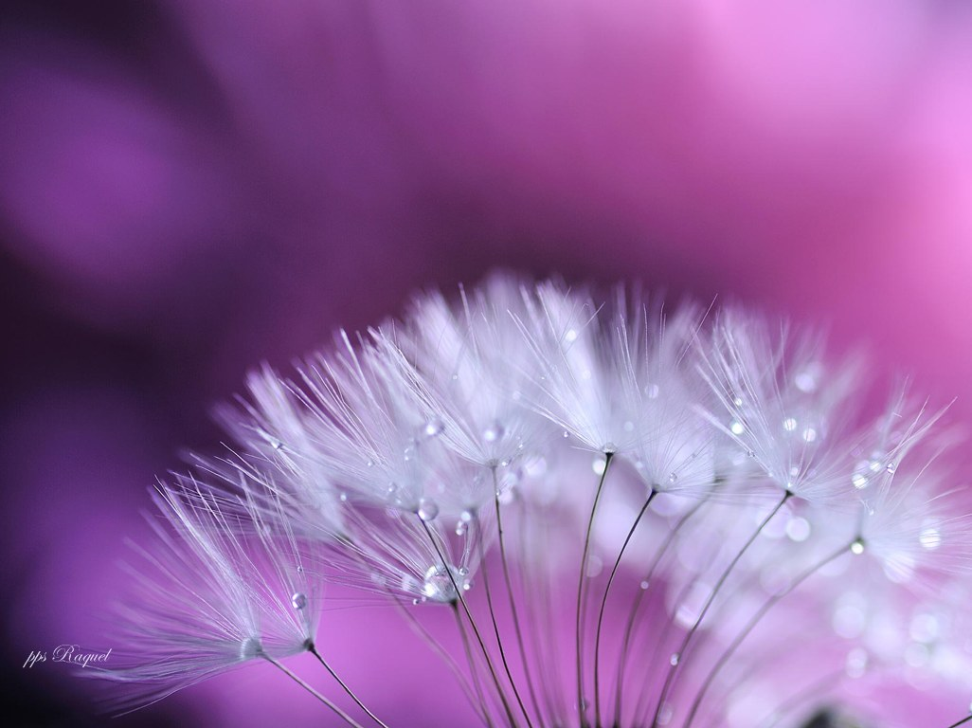

Slide 41
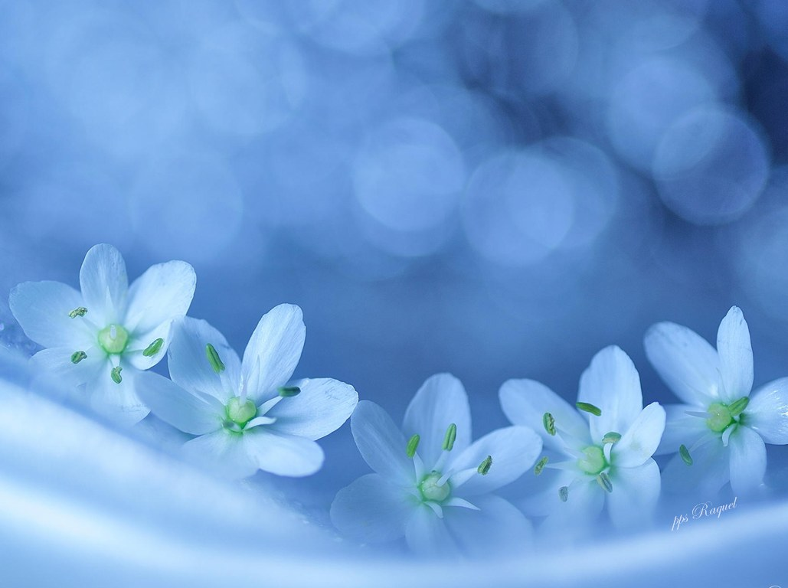

Slide 42
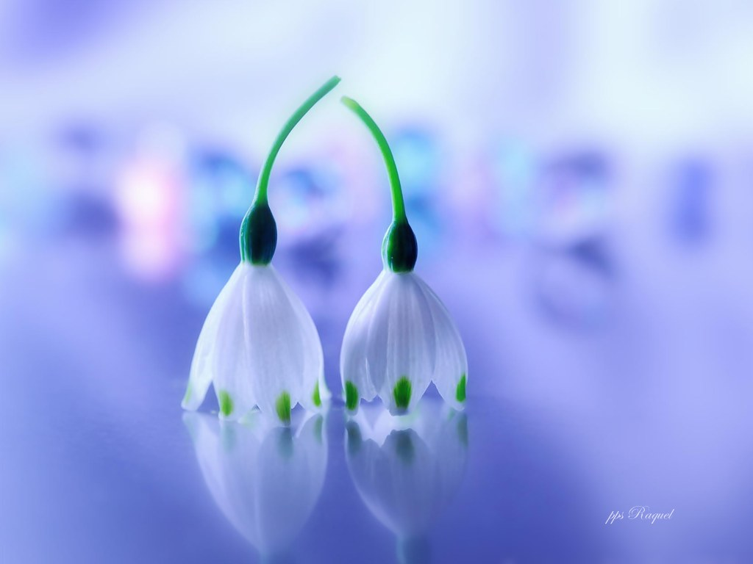

Slide 43
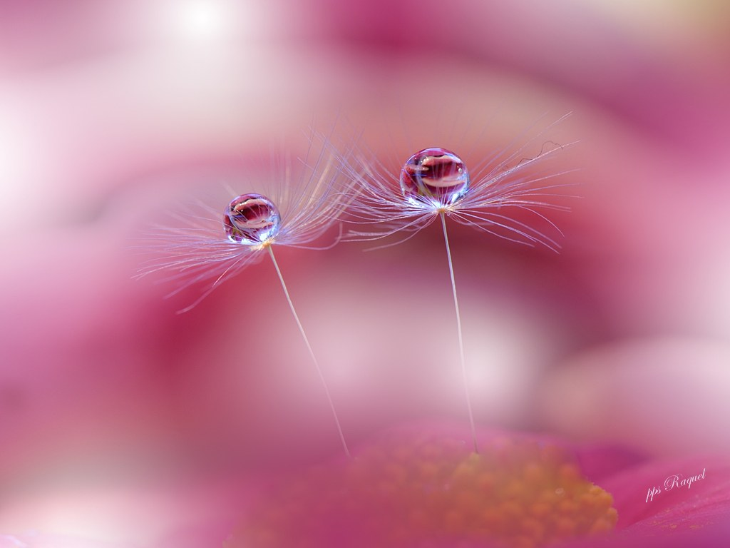

Slide 44
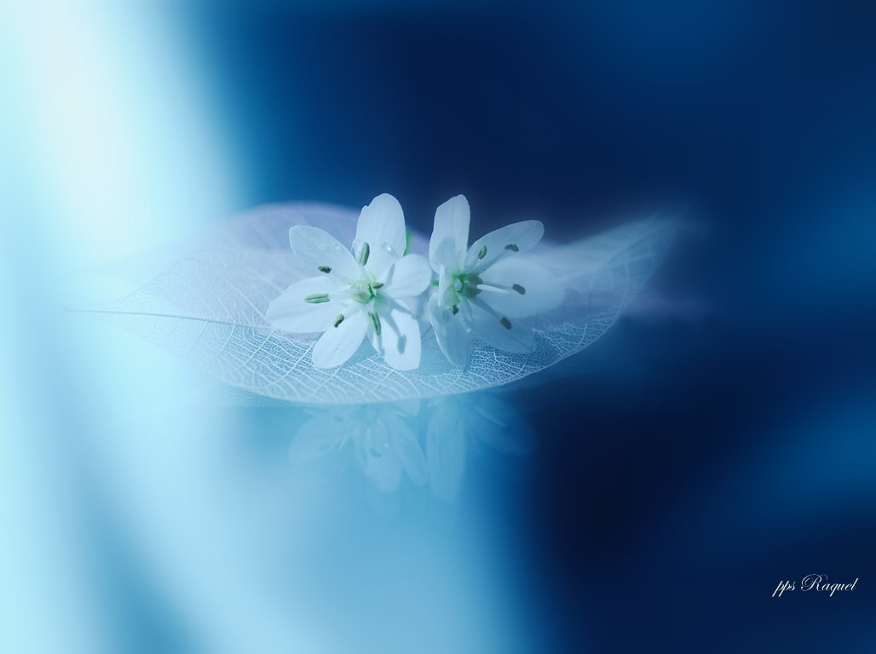

Slide 45
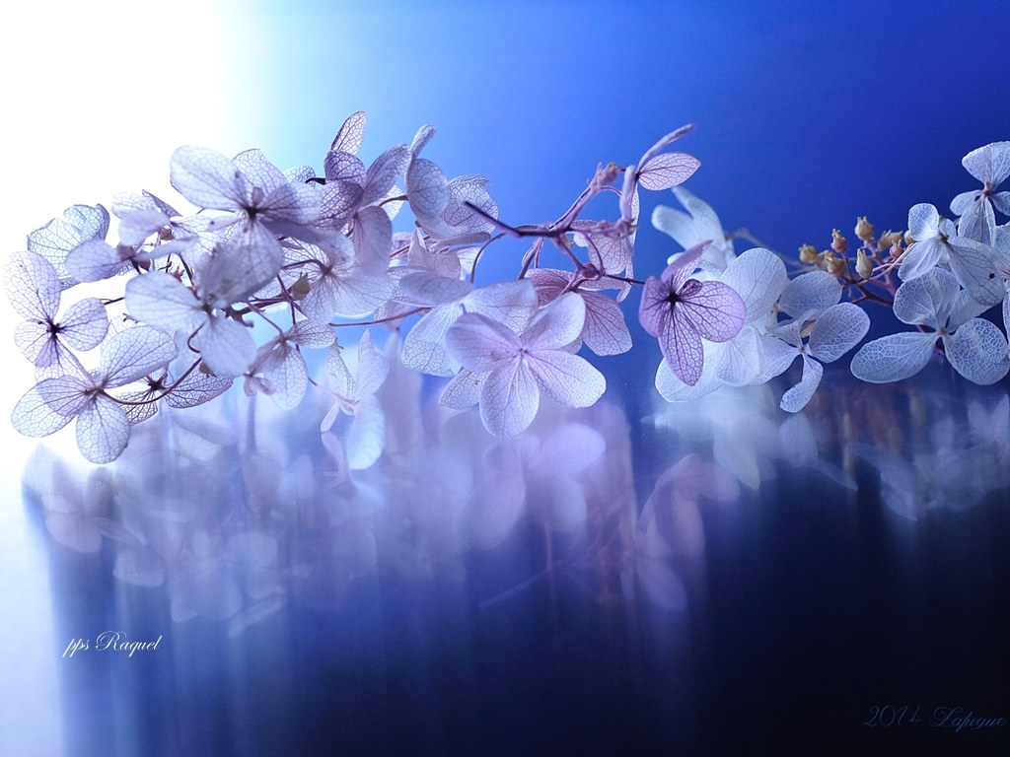

Slide 46
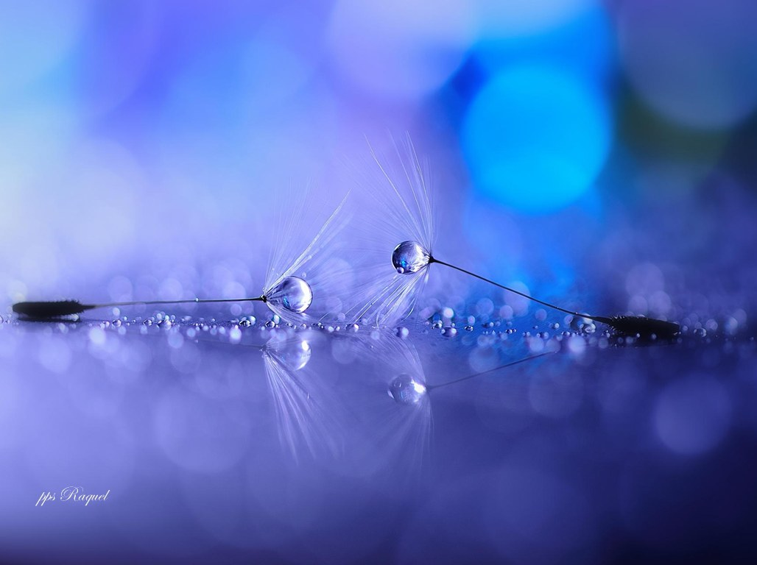

Slide 47


Slide 48
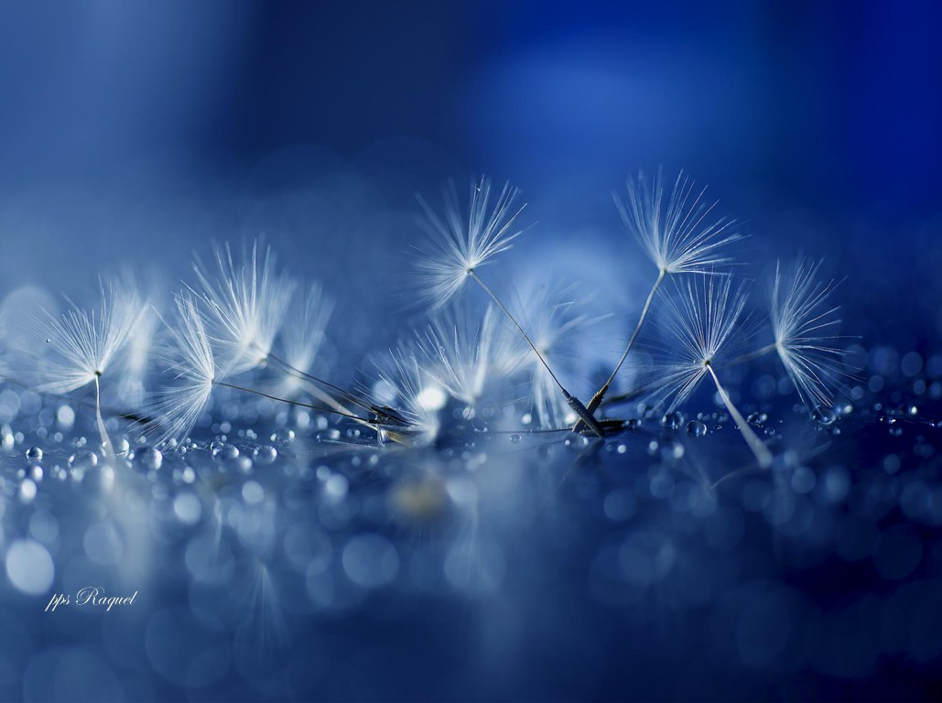

Slide 49


Slide 50
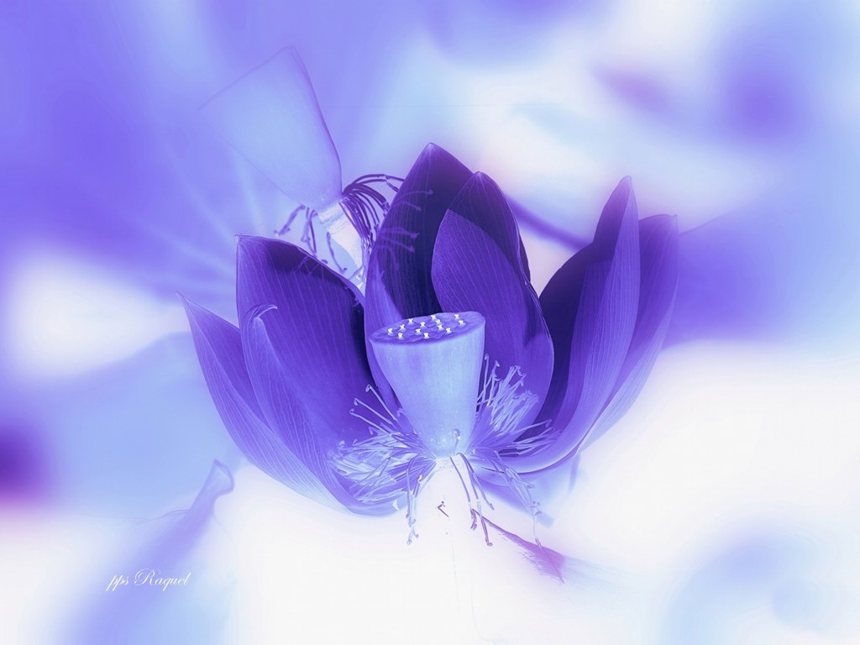

Slide 51
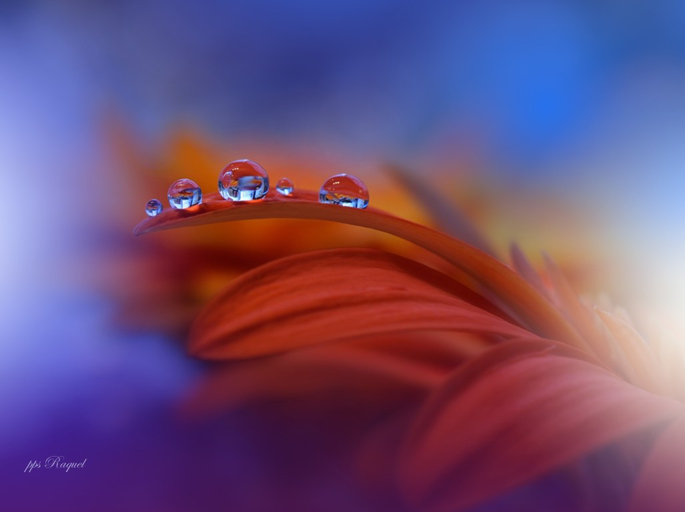

Slide 52
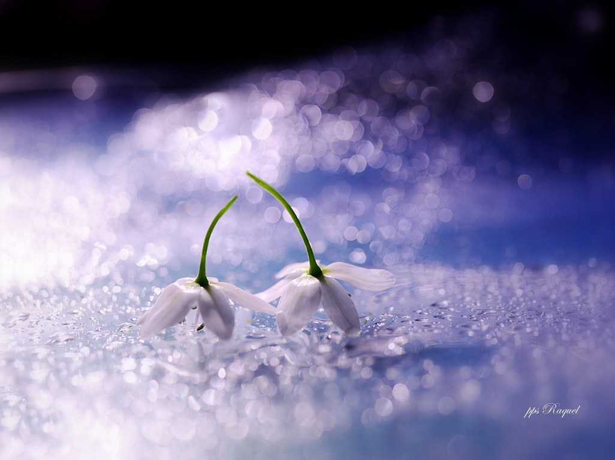

Slide 53
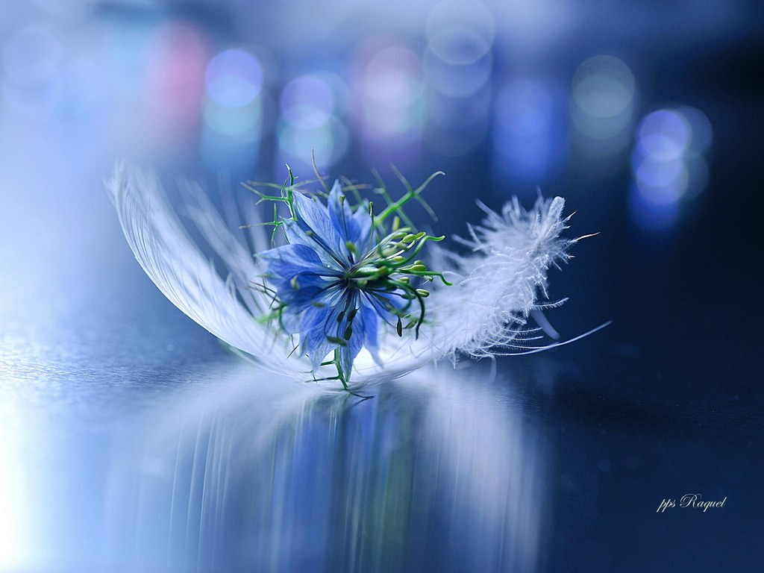

Slide 54
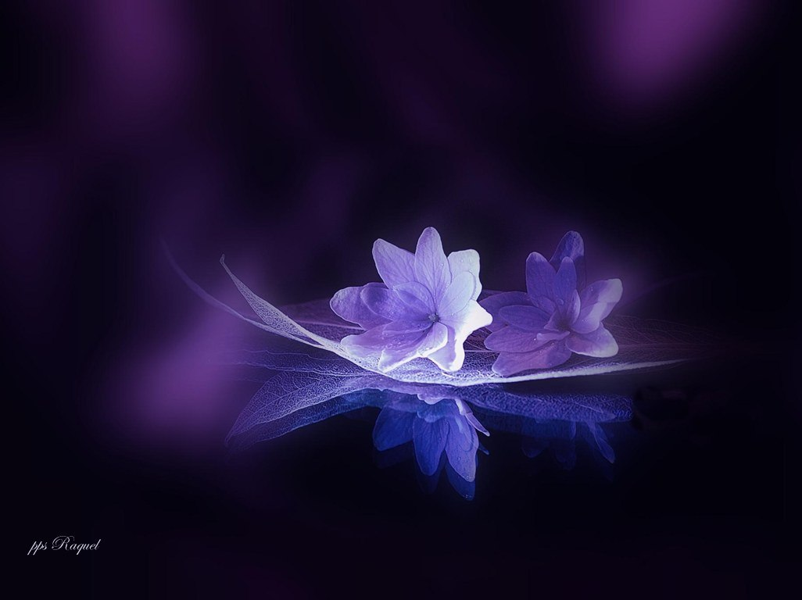

Tema Musical : Lotus
Interpreta :Earthsongs & Liunian

Slide 55









¿Te ha gustado?
Puedes ver más entrando
Aquí
Además puedes recibir powerpoints en tu correo electrónico suscribiéndote aquí:
Esta presentación powerpoint ha sido creada y compartida única y exclusivamente para mispps.com

